Slide 1
Выведение цыплят в инкубаторе в домашних условиях
Выполнил
Окунев Тимофей,
обучающийся
4 А класса
МОУ «Начальная школа № 5»

Slide 2
Актуальность темы

Slide 3
Цель исследования:
Выяснить, каким образом происходит выведение цыплят в условиях инкубатора

Slide 4
Результаты анкетирования:
№ | Вопрос | Количество правильных ответов
1 | Назовите способы выведения цыплят | 25
2 | При какой температуре вылупляются цыплята | 2
3 | Какие еще важные условия кроме температуры должны соблюдаться для вылупа | 2
4 | Какие яйца годятся для инкубатора | 0
5 | Чем питаются в первые дни своей жизни цыплята | 2
6 | Как по цыпленку определить петушка или курочку | 0

Slide 5
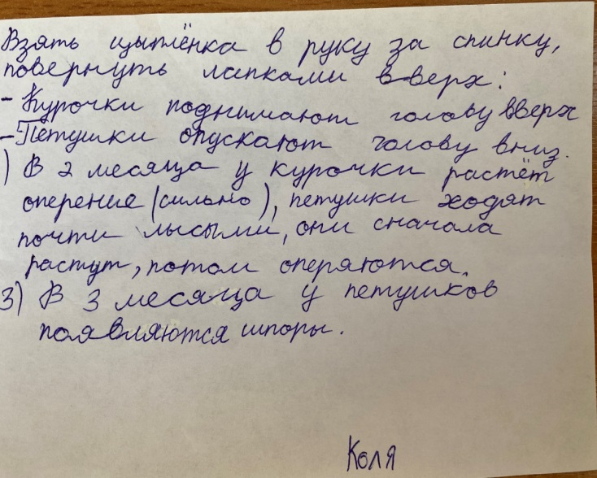
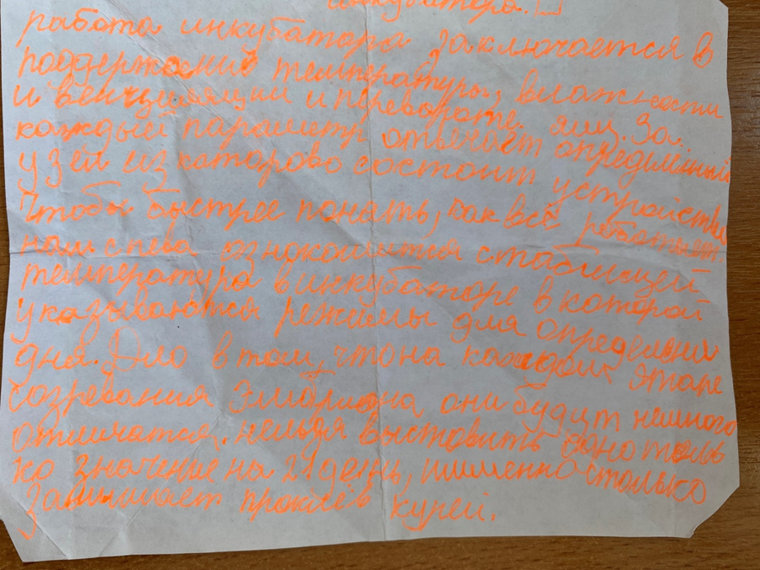
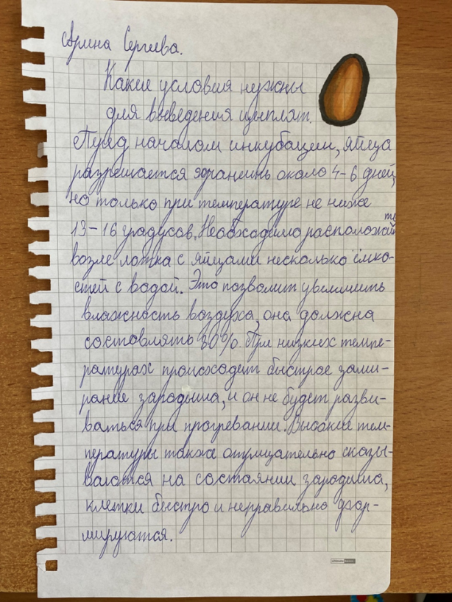

Slide 6
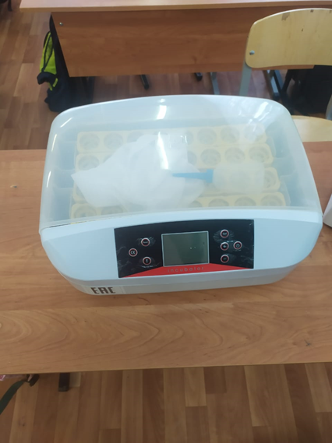
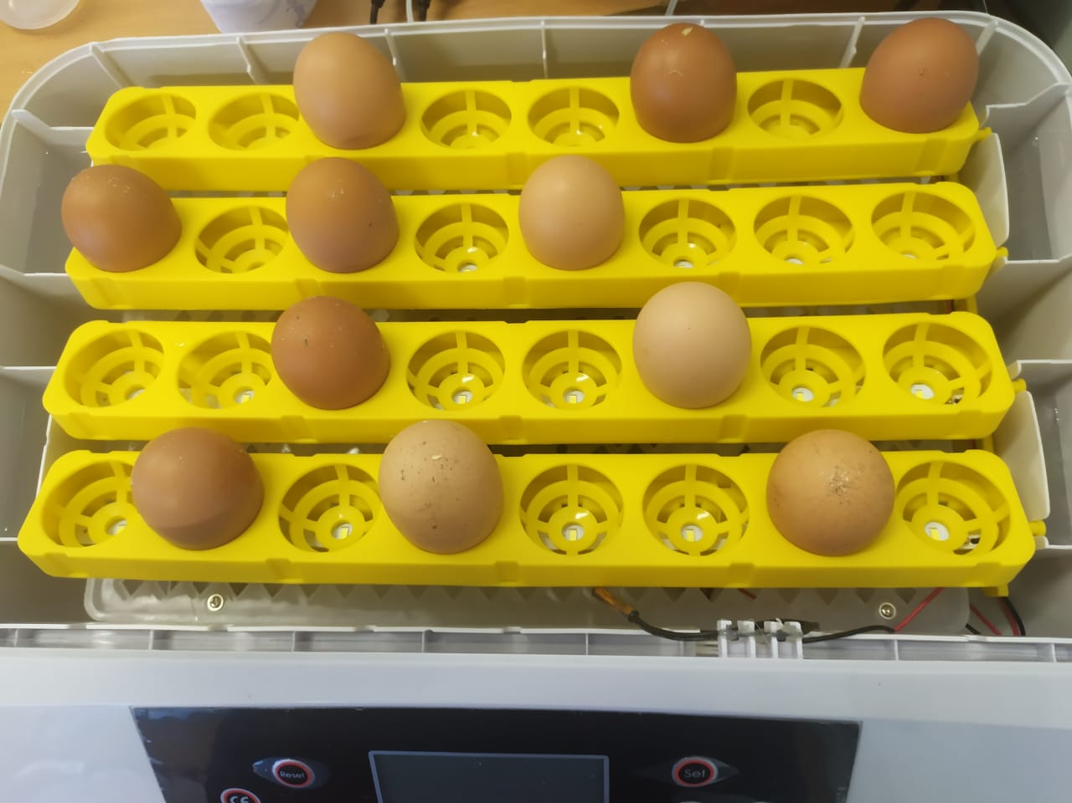

Slide 7
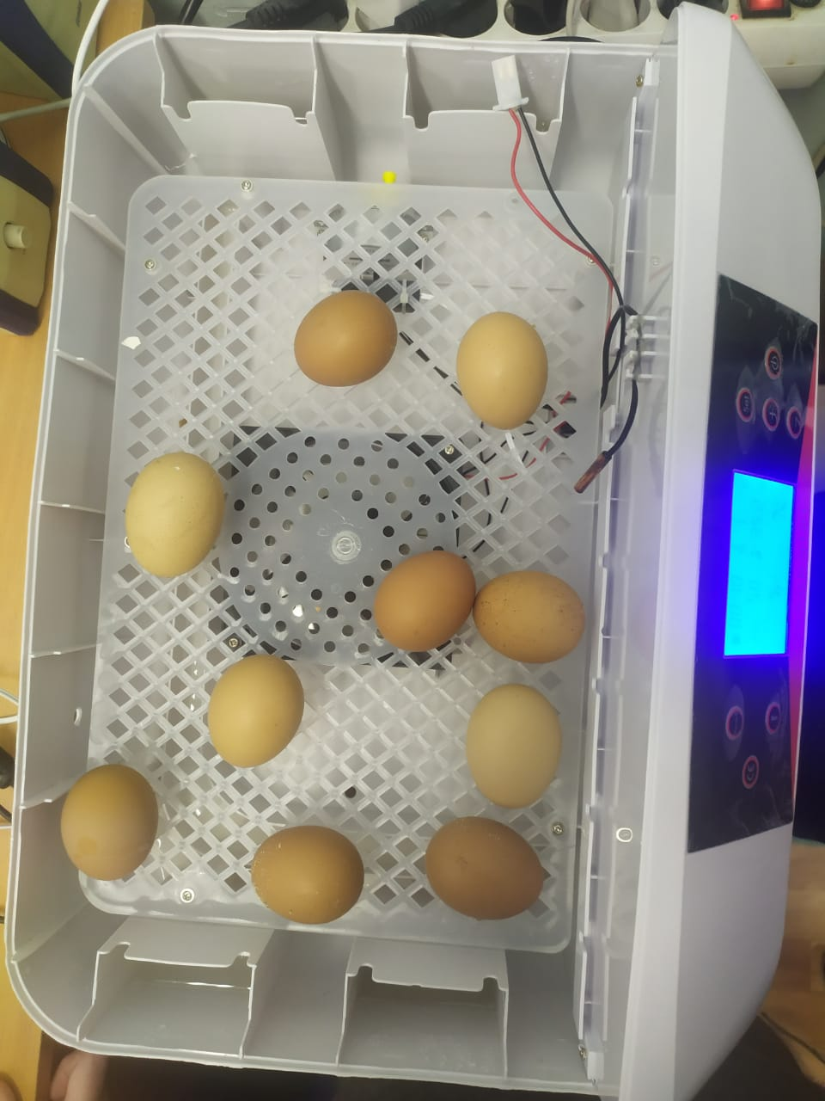
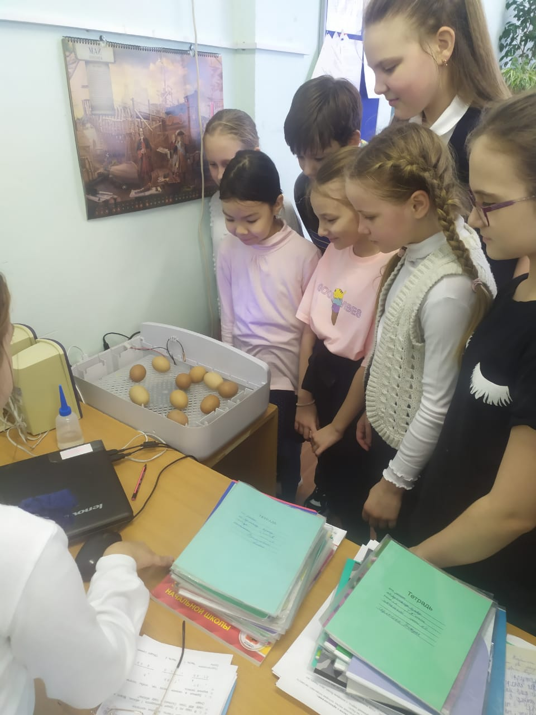

Slide 8
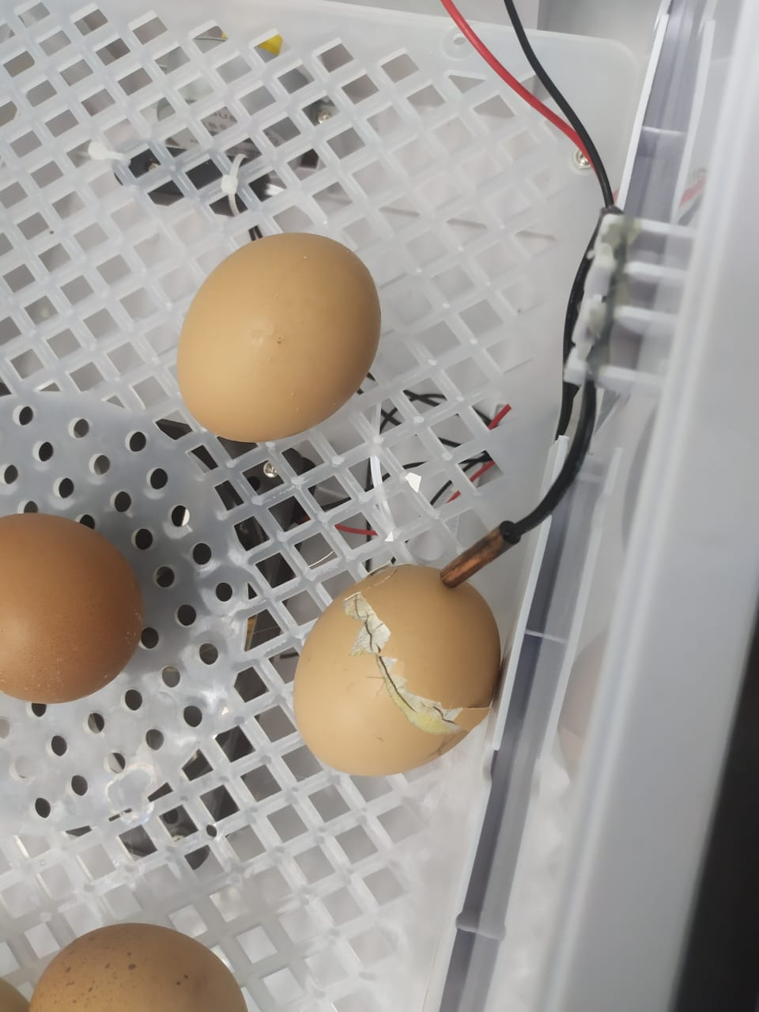
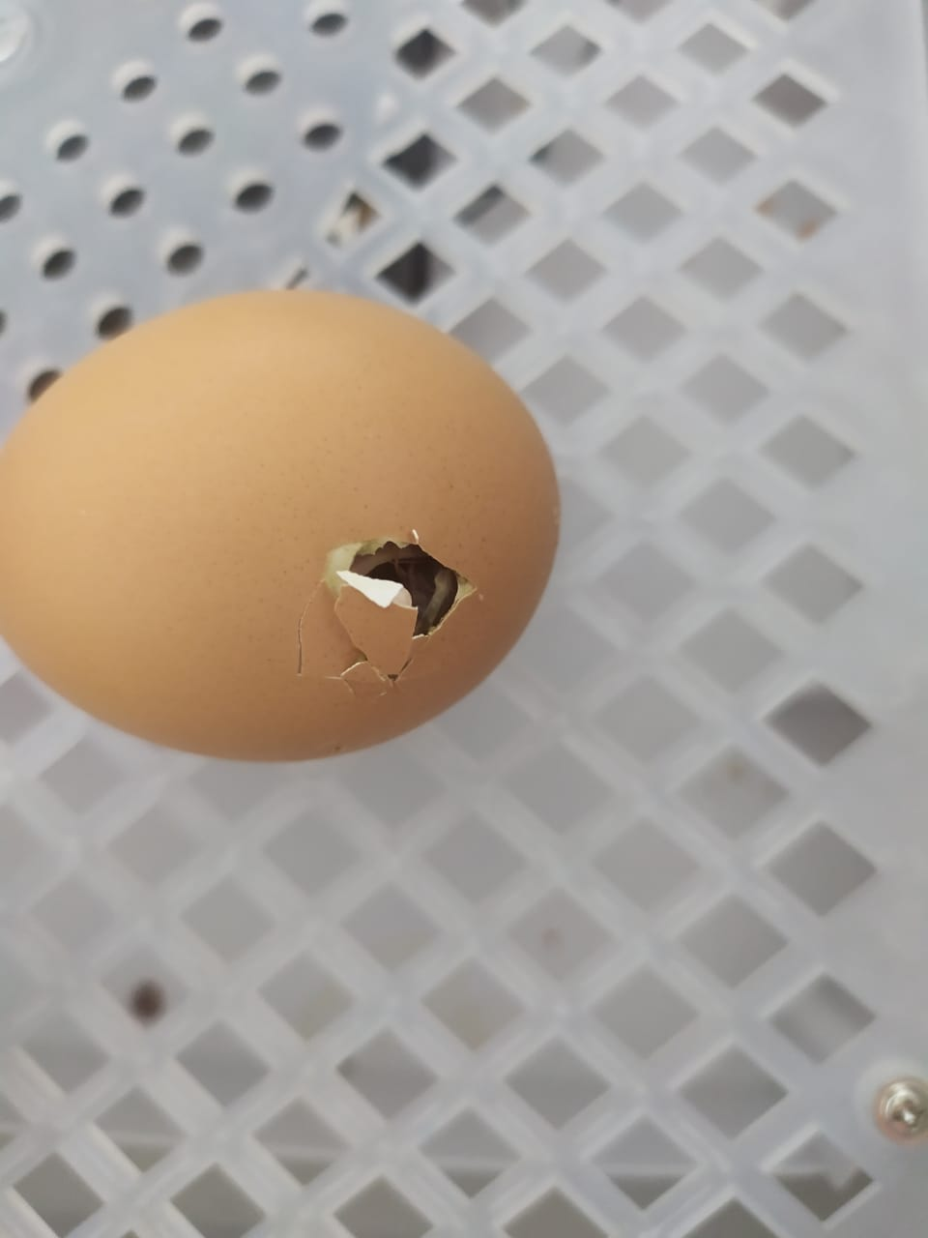

Slide 9
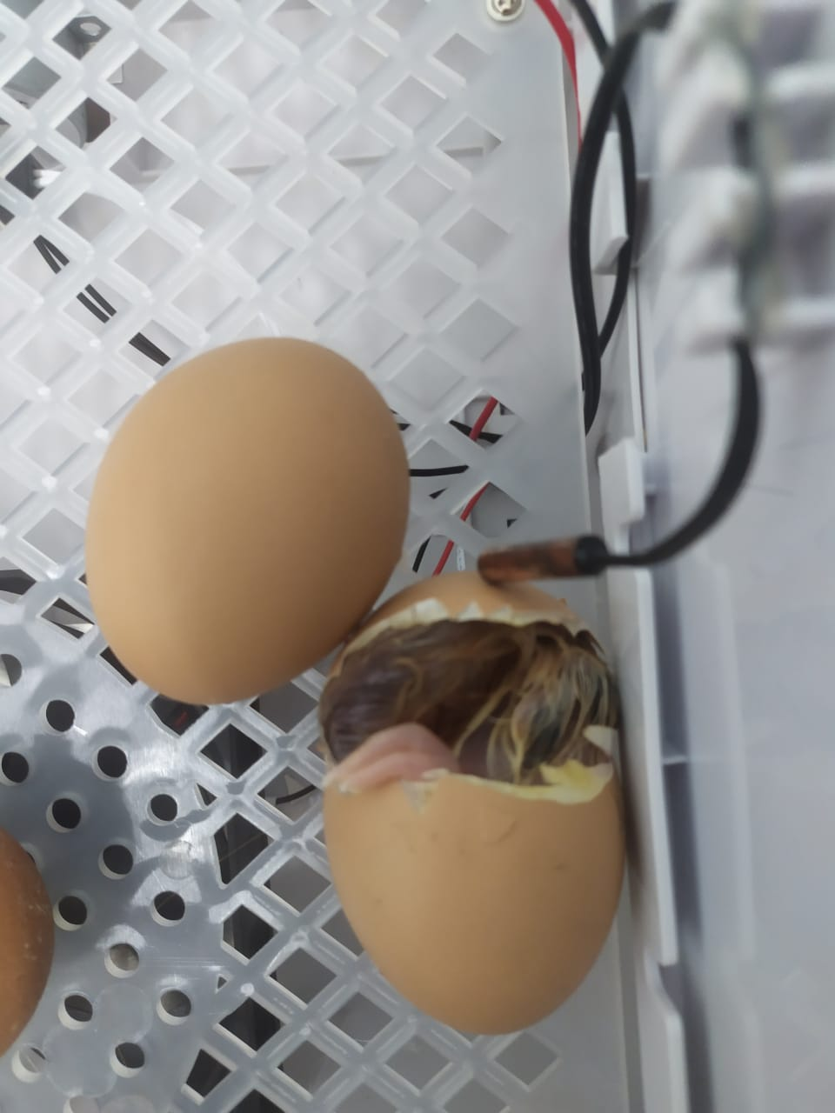

Slide 10
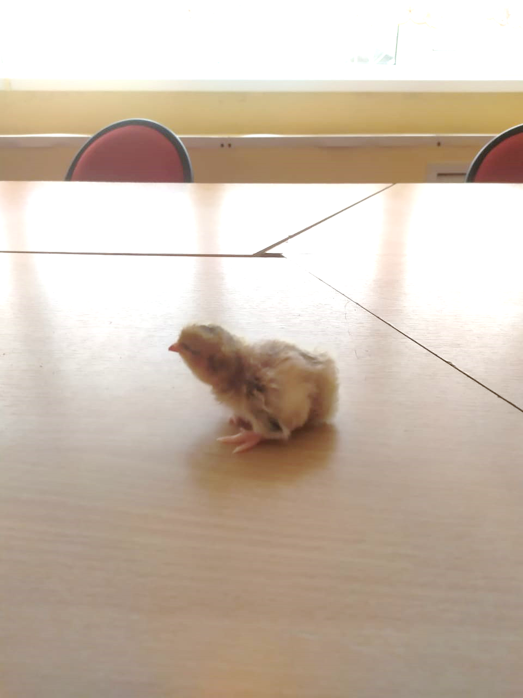

Slide 11
Используемые ресурсы:
Бондаренко Ю. В. «Современные методы определения пола молодняка сельскохозяйственной птицы»
Ваше приусадебное хозяйство – ООО «мир книги» 2001-480с
Кочиш М. В. Птицеводство Агропромиздат 1999-684с.
Переборский П.И. Инкубация яиц // Животноводство. - 2009. - №8. С. 19
Отрыганьев К.А. Технология инкубации / К. А. Орыганьев, В.М. Рошков - М.: Агропромиздаст. 2003 - 152с.
Руководство по эксплуатации инкубатора бытового «Золушка»
www.uralfermer.ru Вывод цыплят (23.01.2022)
htpp6/www.ibion.ru/page-35html (25.01.2022)

